Slide 1
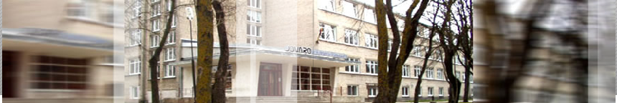

" Geografijos ir kitų mokomųjų dalykų integravimo patirtis Šiaulių Jovaro progimnazijoje"
Aušra Mendelienė
2014 m. rugsėjo 19d.

Slide 2

Kiekviena mintis kuria mūsų ateitį (Louise Hay)

Slide 3
Šiek tiek teorijos...
Integruotas mokymas apima:
Platesnį nei vadovėlio turinį.
Daugelį mokomųjų dalykų ar didžiąją jų dalį.
Derinamos įvairios mokymo kryptys, siekiant ugdyti kritinį mąstymą, gebėjimą analizuoti.
Šiandien dažniausiai naudojamas tarp dalykinis integruotas mokymas, kai pedagogai tarpusavyje derina temas, stengiasi suprasti vienas kito programą.

Slide 4
Rekomendacijose mokytojui knygoje
„Informacinių komunikacijų technologijų taikymo galimybės“, siūloma, kad mokiniai:
mokytųsi tyrinėti įvairius informacinius šaltinius;
analizuotų dokumentus, statistinę informaciją, elektroninius žemėlapius;
sistemintų gautus duomenis.

Slide 5
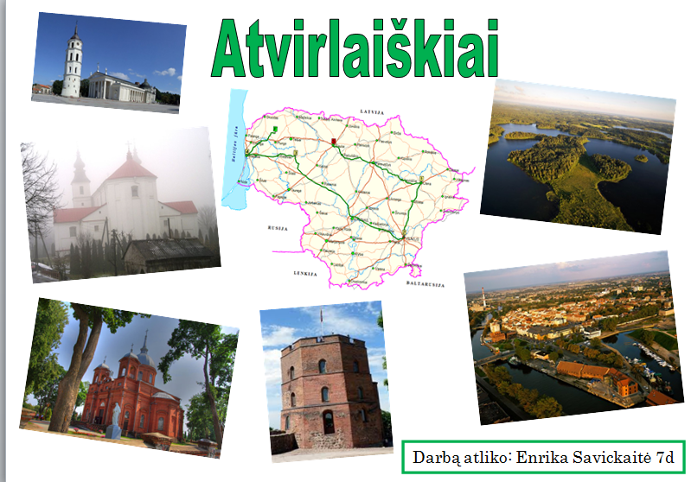
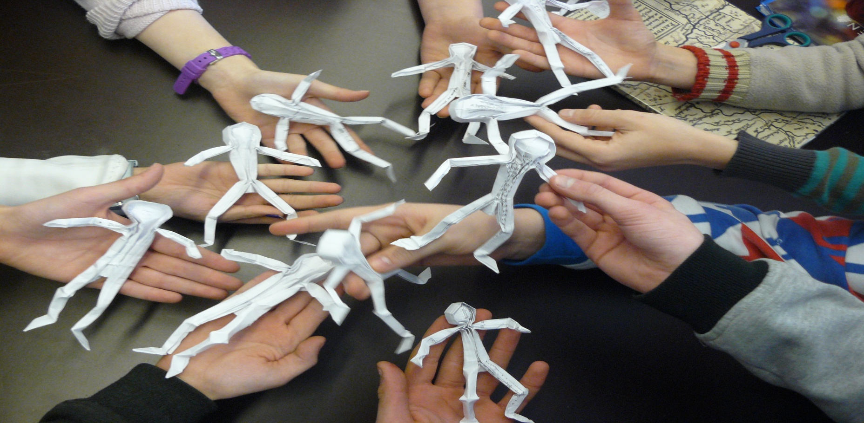
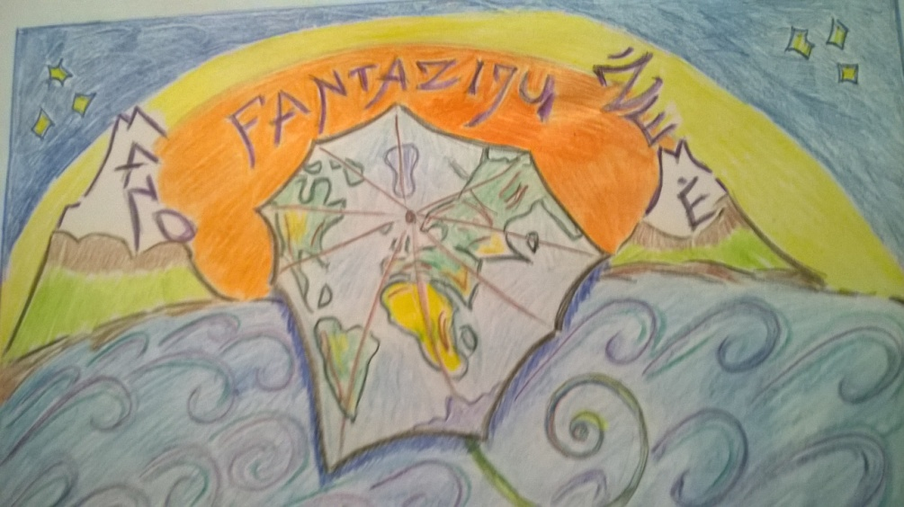
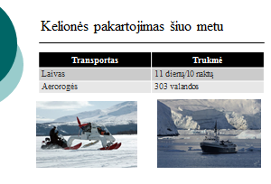
Integravimo “istorija”

Slide 6

Kūrybiško mokymosi projektas
“Žmogaus cheminis žemėlapis” 8 d kl. mokiniams

Slide 7
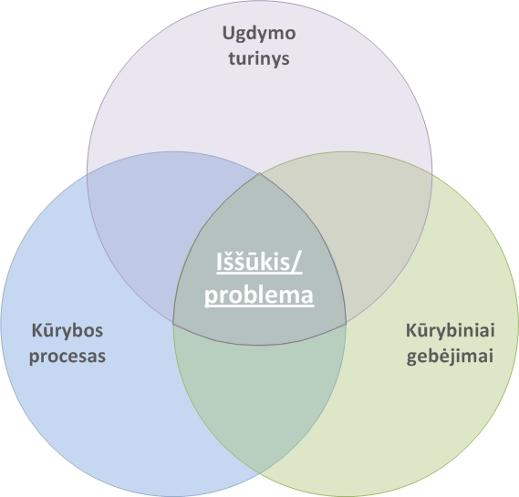
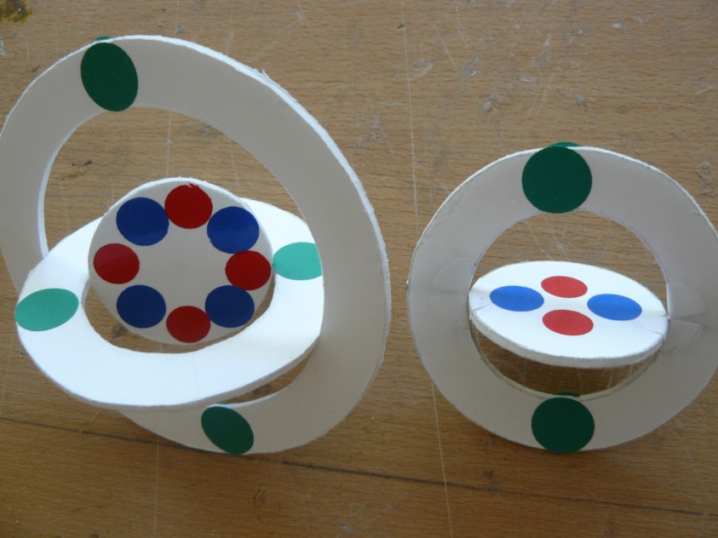
Tikslas - chemijos dalyko turinio pritaikomumas kasdieniniame gyvenime.
Ugdymo programų analizė
Uolienos ir mineralai
Cheminiai elementai

Slide 8
Stipri organizacija
Šiaulių Jovaro progimnazija
Projektas “Žmogaus cheminis žemėlapis”(8d klasė)
Iššūkis/problema: padėti mokiniams surasti chemijos dalyko ryšį su kitais gamtos mokslais bei praktiniu gyvenimu
Ugdymo turinys: mokinius skatinti giliau suvokti gamtos dėsningumus, ugdyti kritišką ir kūrybišką mąstymą, tobulinti praktinius įgūdžius integruojant chemijos, biologijos, geografijos, technologijų bei IT dalykų ugdymo turinį.
Poveikis
Pagerėjo individualūs mokinių chemijos, geografijos dalykų pasiekimai.
Pagerėjo mokinių gebėjimai atliekant praktines užduotis.
Mokiniai patobulino darbo grupėse įgūdžius, išmoko sisteminti informaciją.
Mokiniai išmoko planuoti savo mokymosi laiką, pasirinkti tinkamus mokymosi būdus.
Tęstinumas
Mokytojai bendraudami ir bendradarbiaudami sėkmingai integruos įvairių dalykų ugdymo turinį, savo darbe pritaikys projekto metu taikytus kūrybiško mokymosi metodus, refleksiją.
Kūrybos procesas: informacijos rinkimas, informacijos analizė, informacijos formavimas publikavimui, web platformos kūrimas ir talpinimas. Sukurtos web platformos viešas pristatymas
Kūrybiniai gebėjimai: smalsumas, nuosekli praktika
Didelis įsitraukimas

Slide 9
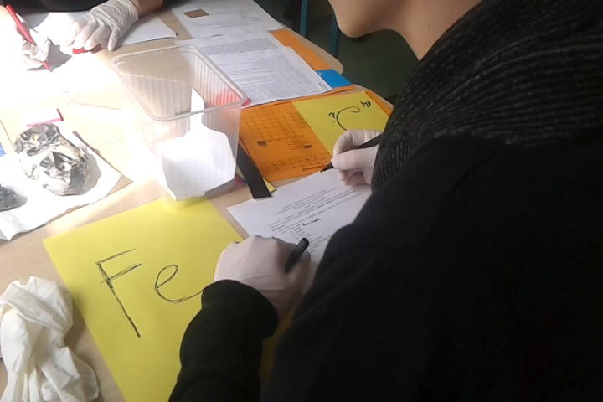
Geografija ir chemija: „ Milžiniški gamtos turtai – nuo atomų iki mineralų ir uolienų“
Trukmė: dvi pamokos
Dalyviai: 8d kl. mokiniai
Mokytojos: geografijos (A. Mendelienė) ir chemijos (L. Zdanavičienė)
Metodas: darbas 6 grupėse: Fe, Na, Cu, Ca, C, Si.
Pasiruošimas:
  Mokiniai iš anksto turi surinkę informaciją apie cheminius elementus bei uolienas, kuriose randami šie elementai, yra susipažinę su uolienų pavyzdžiais.

Slide 10
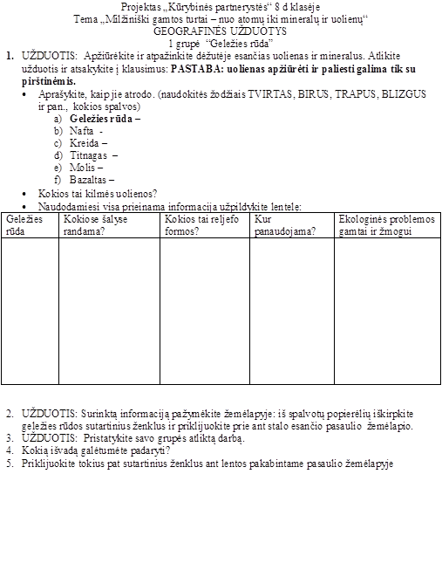
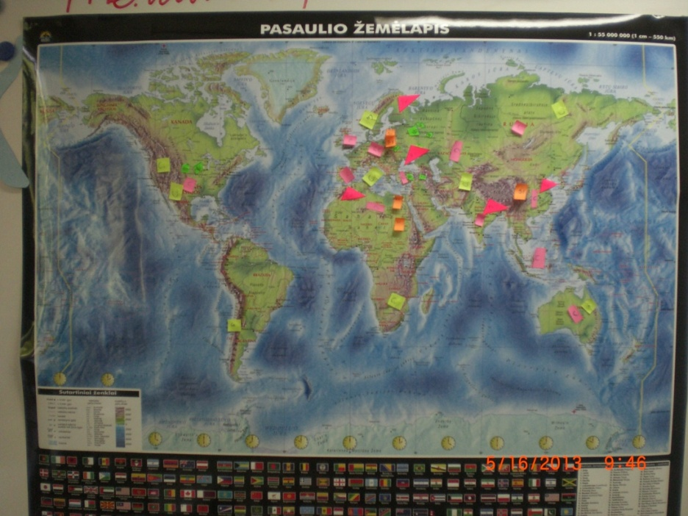
Geografinių užduočių pavyzdys

Slide 11
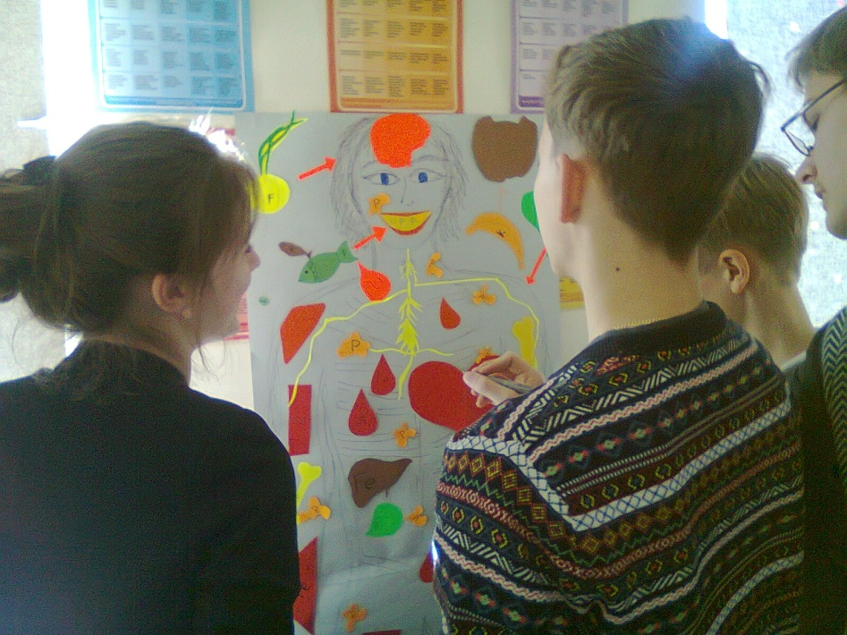
Rezultatai:
Nuo cheminių elementų paplitimo Žemėje iki jų pasiskirstymo žmogaus organizme
Notes:
Mokiniams tokios pamokos patiko, jie pasigyrė kitos klasės mokiniams, kurie paprašė taip pat pravesti tokias pamokas ir jiems.
Mokyklos administracija geranoriškai sukeitė pamokas, kad galėtume tokią integruotą veiklą vykdyti.

Slide 12
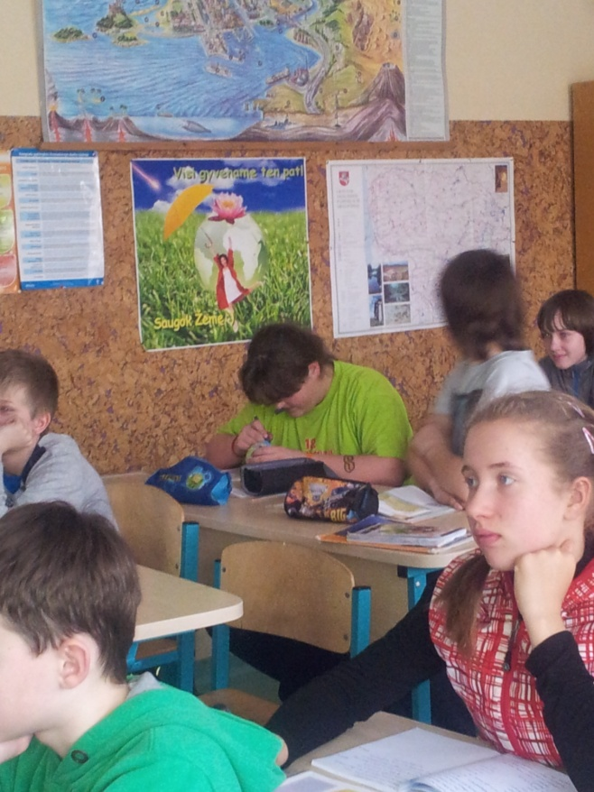
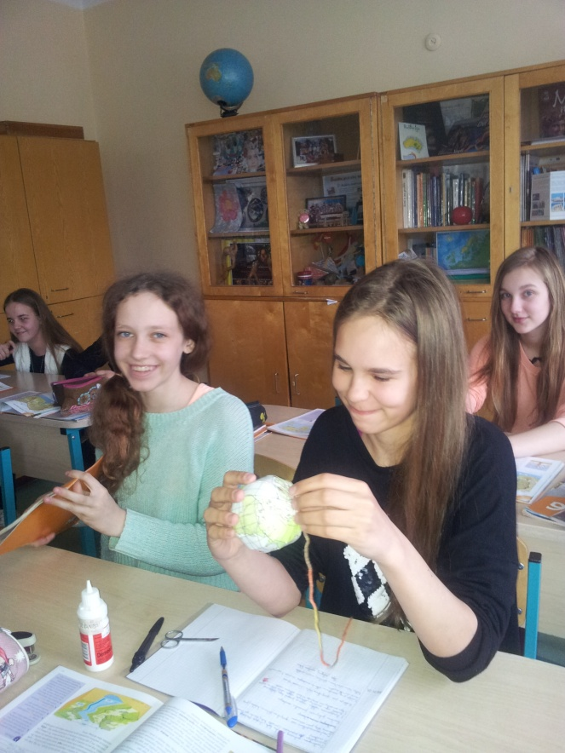
Pasidžiaugėme savo laimėjimais – ir viską pradėjom... iš pradžių
“Guliverio kelionės” 6 d klasėje – kūrybinių užduočių panaudojimas įtvirtinant žinias apie mastelį.

Slide 13
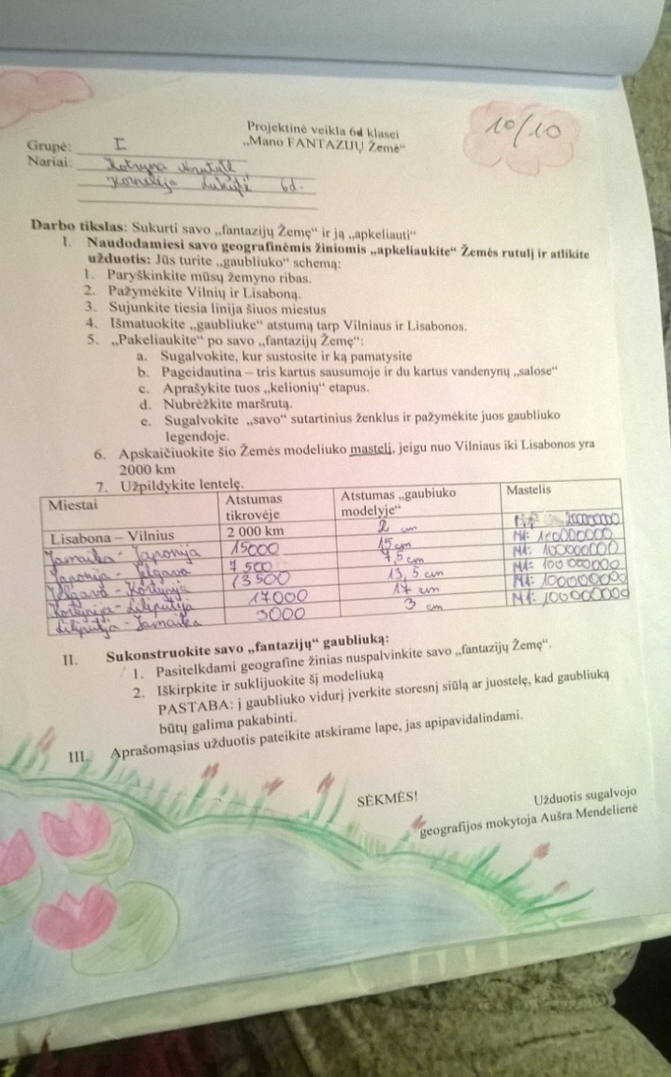
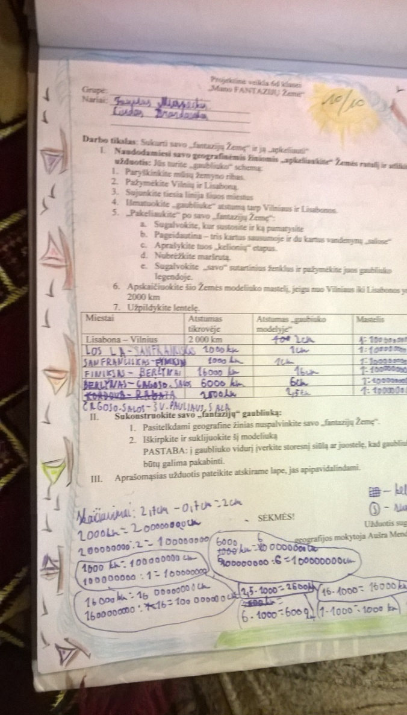
Užduočių pavyzdžiai

Slide 14

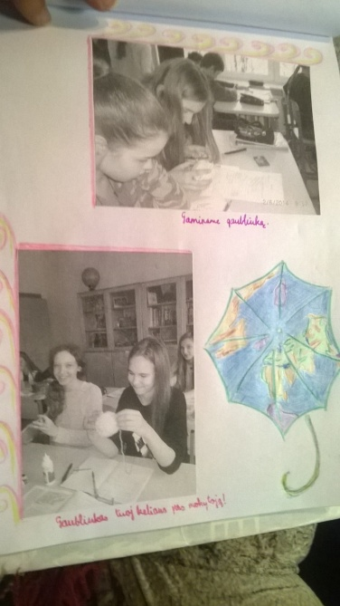
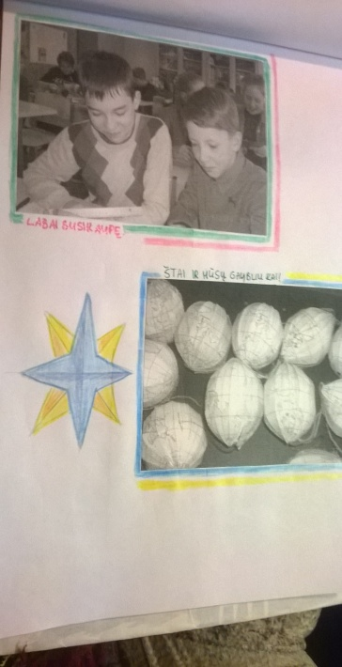
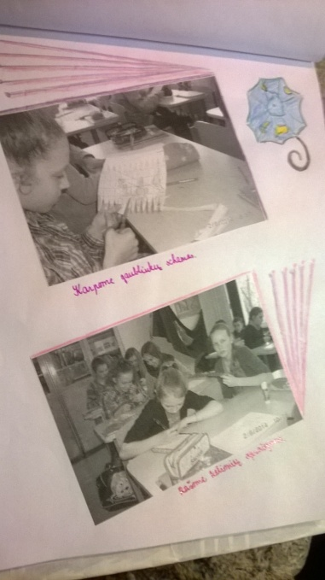
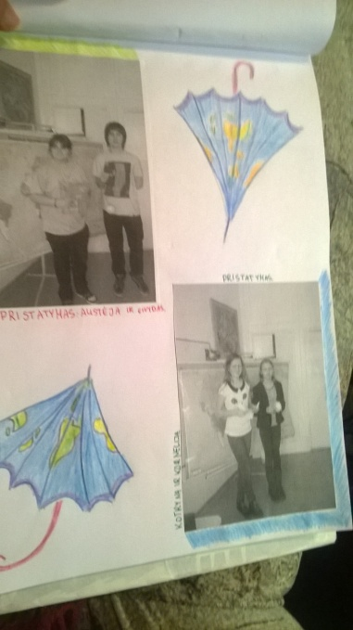
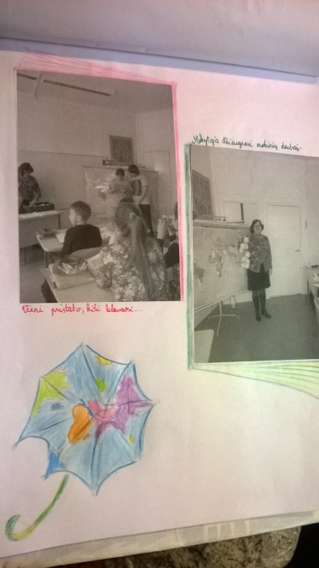
“Geografinių darbų knyga”

Slide 15
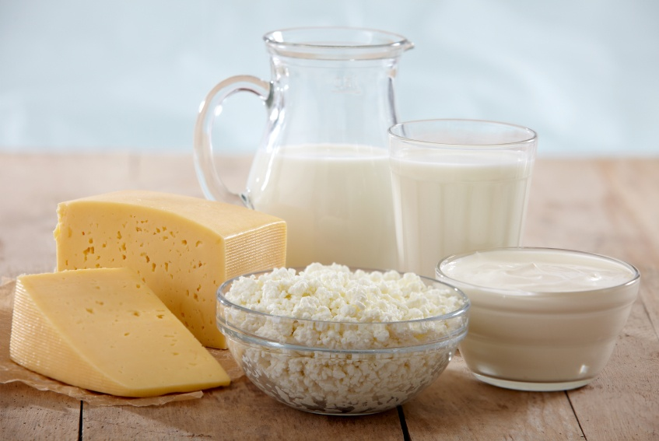
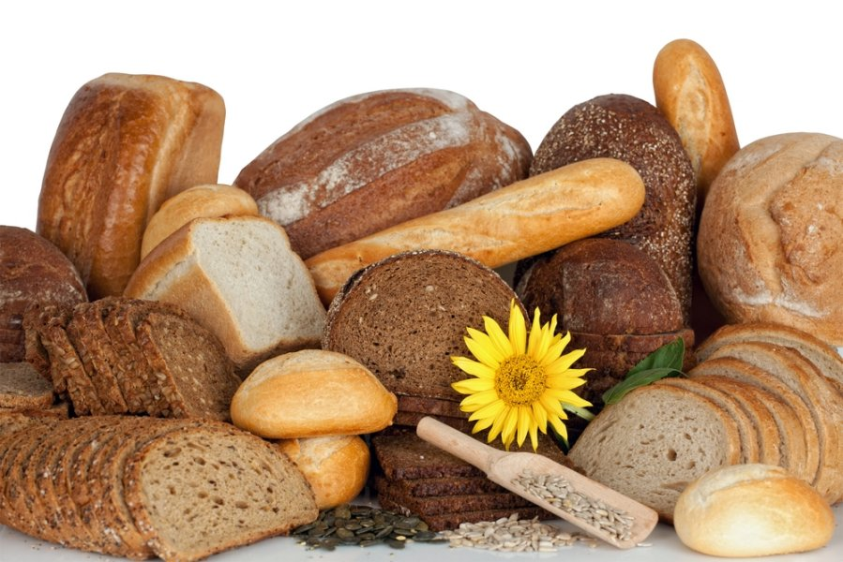
Aštuntokų baigiamieji darbai
“Tradicinės Lietuvos pramonės šakos - Lietuva pasaulio ekonomikoje.”

Slide 16
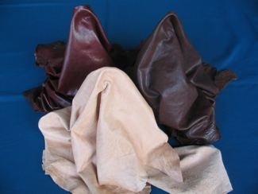
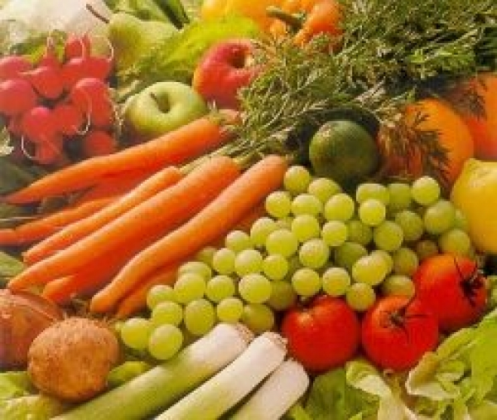
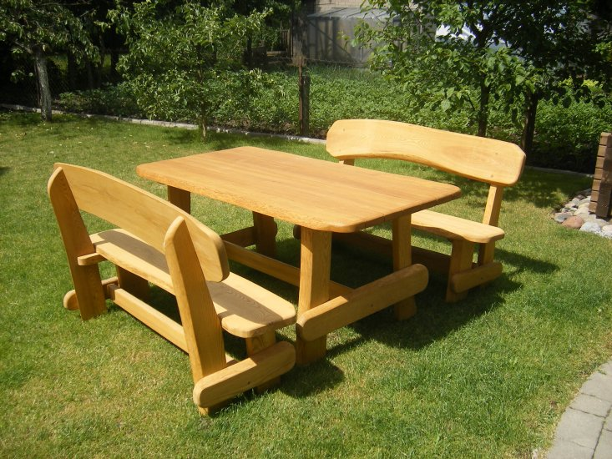
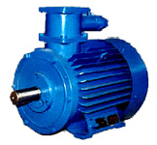
Tradicinės pramonės šakos yra
Maisto pramonė,
Tekstilės pramonė,
Chemijos pramonė,
Odos pramonė,
Baldų pramonė
Notes:
Buvo pasiūlyta mokiniams rinktis tradicines pramonės šakas, tačiau mokiniai galėjo rinktis ir kitas.

Slide 17

Tikslas: apibūdinti tradicines Lietuvos pramonės šakas pasaulio ekonomikos kontekste.
Situacija: Mokslo metų pabaigoje 8 klasių mokiniams pasiūlomas integruotas baigiamasis darbas “Lietuvos pramonės šakos - Lietuva pasaulio ekonomikoje“.
Metodas: statistinių duomenų nagrinėjimas ir analizavimas,
Galutinis darbo pristatymas pateiktyse.
Notes:
Kodėl tokia tema, jei aštuntokai dar apie Lietuvos pramonę nesimoko? Argumentuoju tokį pasirinkimą:
Darbas siūlomas atlikti ne visiems, tačiau kai jis nėra privalomas – tada norinčių atsiranda nemažai.
Aštuntokai su ekonominėmis sąvokomis “eksportas”, ” importas”, “paklausa”, “pasiūla” yra susipažinę ne tik per geografiją, bet ir per matematikos pamokas.
Ir iš patriotiškumo – norėjosi, kad mokiniai nagrinėdami Lietuvos pramonę susidarytų pozityvią nuomonę ( negatyvo ir taip per daug).

Slide 18
Dalyviai: 8 kl. mokiniai, dirbantys grupėse po 2 – 4 mokinius.
Darbo trukmė: dvi savaitės
Integracija: geografija, matematika ir IT
Apie mokinių darbą ir veiklą vykdant projektą informuoja ir pristato dalykų mokytojai
Mokytojai nurodo, kokiuose informaciniuose šaltiniuose reikėtų ieškoti informacijos

Slide 19
Užduotys: (1) IT ir matematika
Atverk http://www.stat.gov.lt/lt/pages/view/?id=3482
Pasirink reikiamus metus ir Eksporto ir importo struktūra pagal KN skyrius bei pasirink reikiamą pramonės šaką.
Išsirink reikiamus duomenis ir juos saugok Excel darbaknygėje. Duomenis imk nurodytus mln. Lt.

Slide 20
Užduotys: (2) IT ir matematika
  Duomenis išdėstyk variacine eilute.
  Sudaryk duomenų dažnių lentelę. Grupuojant duomenis galima naudoti intervalus.
  Apskaičiuok imties vidurkį. Duomenų vidurkis tai imties duomenų suma padalyta iš duomenų skaičiaus. Imties vidurkį galima apskaičiuoti naudojant funkciją AVERAGE.
  Apskaičiuok imties medianą. Naudok funkciją MEDIAN.
  Apskaičiuok imties modą. Naudok funkciją MODE.
  Duomenis pavaizduok skrituline, stulpeline bei linijine diagramomis

Slide 21
Diagramos (1): maisto pramonės produkcijos gamyba

Slide 22
Diagramos (2): eksportas

Slide 24
Geografinės užduotys:
  Šakos reikšmė Lietuvos ir pasauliniame ūkyje
  Pramonės šakos sudėtis
  Nurodyk svarbiausius gamintojus, gamybos centrus ir gaminama jų produkciją. Informaciją pateikti vaizdžiai (pvz.: paveikslėliais, lentele, žemėlapiu)
  Panagrinėk ir pavaizduok grafiškai (diagramomis) nagrinėjamos šakos eksporto pokytį.
  Ekologinės problemos, kurios kyla dėl šakos plėtojimo
  Šakos plėtojimo perspektyvos.
  Formuluok išvadas.

Slide 25
Mokiniams sekėsi:
Nustatyti pramonės šakos sudėtį:
  Pavyzdžiui - maisto pramonė:
    Pieno pramonė
    Duonos pramonė
    Mėsos pramonė
    Žuvies pramonė
    Alkoholinių ir gaiviųjų gėrimų gamyba
    Daržovių ir vaisių perdirbimas

Slide 26







2. Nurodyti svarbiausius gamintojus: maisto pramonė
,,Kauno Grūdai”
,,Nematekas”
,,Kaišiadorių paukštynas”
,,Krekenavos”
,,Vilniaus duona”
,,Biovela”
,,Javinė”

Slide 27
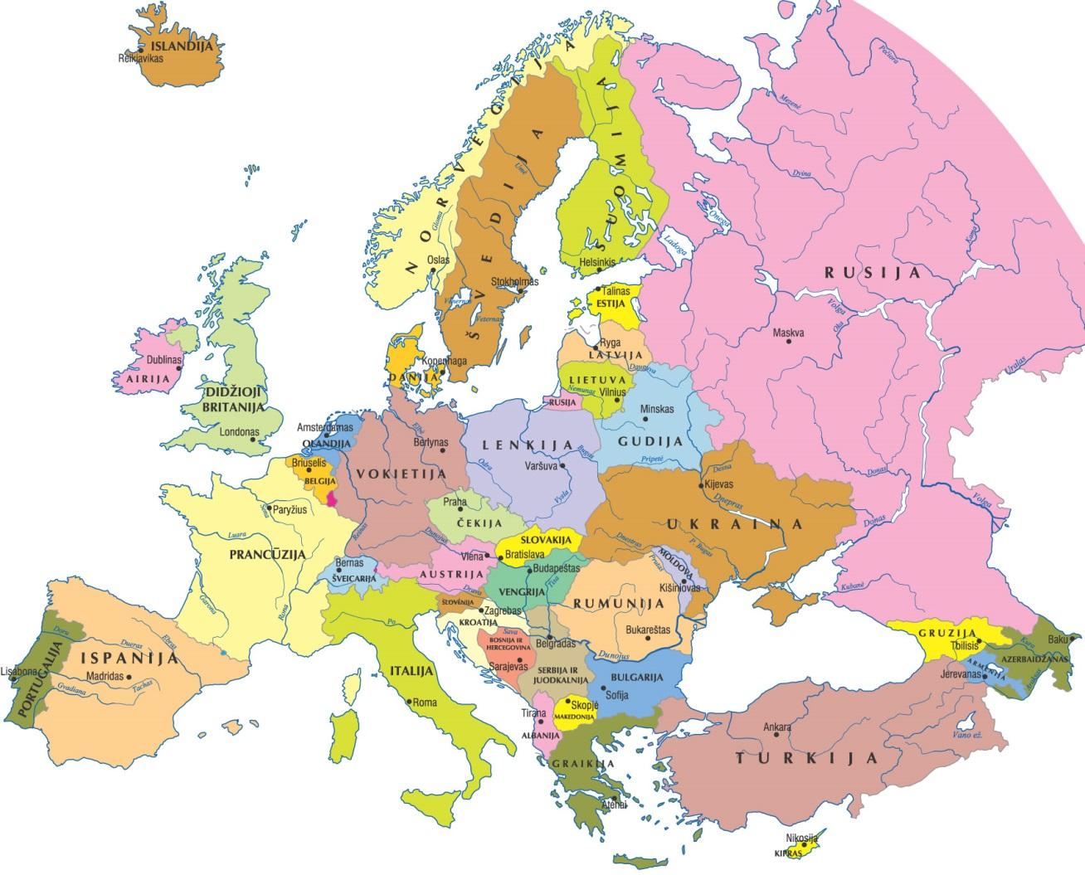
3. Pavaizduoti žemėlapyje eksporto kryptis:
Variklinių transporto priemonių, priekabų ir puspriekabių gamyba

Slide 28
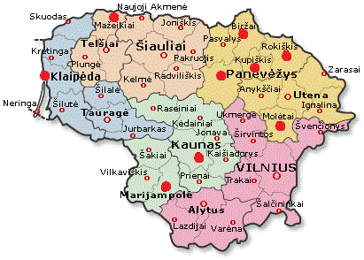
Pavaizduoti žemėlapyje įmonių išsidėstymą Lietuvoje
Variklinių transporto priemonių, priekabų ir puspriekabių gamyba

Slide 29
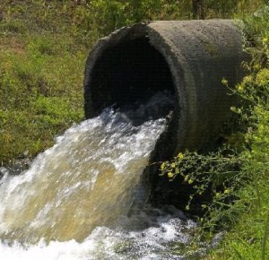
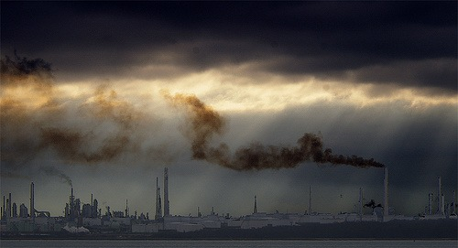
4. Suprato ekologines problemas
“Kaip ir bet kuri pramonės šaka, ši taip pat kenkia gamtai - kenksmingomis dujomis teršia aplinką.”
“Gamyklos užteršia orą, t.y. išleidžia į orą kenksmingų medžiagų”
“Lietuvos verslininkai turėtų dar aktyviau ieškoti būdų, kaip į rinką pateikti saugius, kokybiškus, specialius poreikius tenkinančius produktus”
Taip pat išleidžiama kenksmingų medžiagų į vandens telkinius.

Slide 30
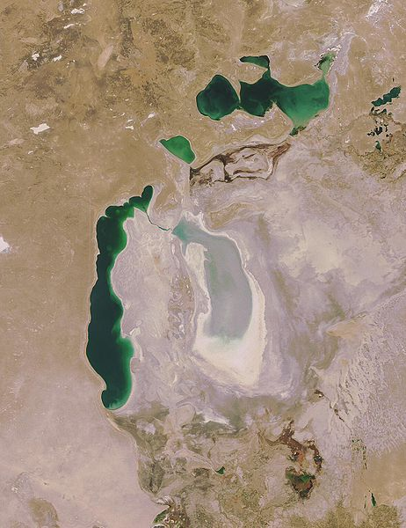
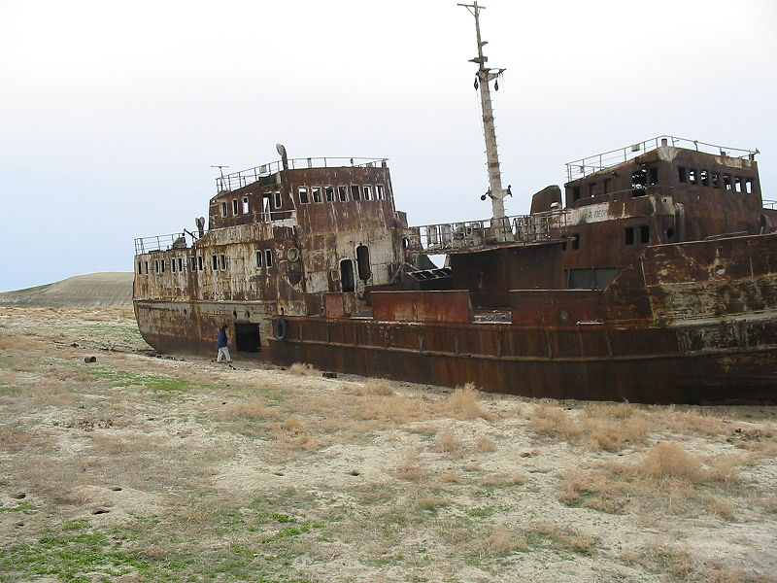
Tekstilės pramonės sukelta didžiausia ekologinė problema
Aralo jūros nusekimas, dėl medvilnės auginimo.

Slide 31
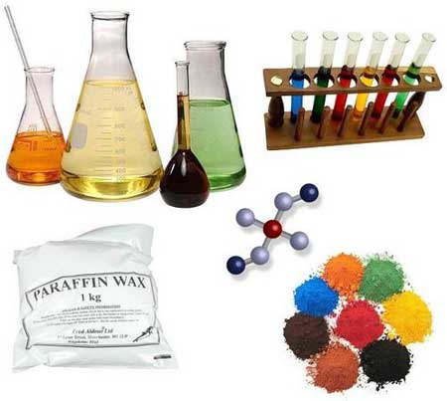
Pramonės šakų perspektyvas ir išvadas...
Mokiniams sekėsi sunkiau formuluoti:
  “Gali atsirasti naujų popieriaus panaudojimo būdų
  Naujų mechanizmų naudojimas
  Verslininkai turėtų dar labiau susidomėti šia sparčiai plintančia pramonės šaka”
  “Atsižvelgiant į eksporto ir importo didėjimą per pastaruosius 3 metus manau, kad popieriaus ir popieriaus gaminių pramonės šaka sėkmingai plėsis, ir toliau, ir vis daugiau verslininkų ims domėtis šia pelninga pramonės šaka”.

Slide 32

Išvados: (mano apie projektą)
Mokiniai suprato, kad Lietuvoje yra gerai išplėtotos: maisto, tekstilės, baldų, odos, chemijos, įvairių įrenginių pramonės šakos.
Gali didžiuotis Lietuva.
Pagilino savo žinias apie įvairias pramonės šakas.
Patobulino savo viešojo kalbėjimo kompetencijas.
Projekto metu patyrė teigiamų emocijų, susidraugavo su klasės draugais.

Slide 33

Išvados: (mano apie projektą) (2)
Reikia “ieškoti papildomo” laiko pasiruošti kūrybinei veiklai.
Darbo sąnaudos taip pat didelės – teik mokytojų, tiek mokinių.
Tai labai įdomus užsiėmimas.

Slide 34

Matematikos mokytoja pasidžiaugė
Statistikos nagrinėjimo metodą galima panaudoti ir įterpiant matematines užduotis.
Mokiniai noriai tobulino matematines žinias.
Vyko bendradarbiavimas ir tarp mokinių ir tarp mokytojų.

Slide 35

Pabaigai:
Kūryba – taip pat ataskaita (I. Gof)
Įkvėpimas atsiranda tik dirbant. (P. Čaikovskis)

Slide 36

Ačiū už dėmesį

